Slide 1
Pertemuan 9
Nama Anggota Kelompok :
M. Hasan Bisri 14410100091
Aditya Anugrah P. 14410100112
Hadi Rakmat K. 14410100116
Belgis Medina I. 14410100127

Slide 2
Function
Fungsi merupakan jenis sub program yang mengembalikkan suatu nilai.
Seperti procedure, tipe data pada fungsi bertipe int, double, String, dsb.
Pada bagian akhir sebuah fungsi terdapat pernyataan “return” yang menyatakan nilai yang dikembalikan oleh fungsi.
S.O.P harus diletakan pada main utama bukan pada sub programnya.
SUB HEADING ONE
SUB HEADING TWO

Slide 3
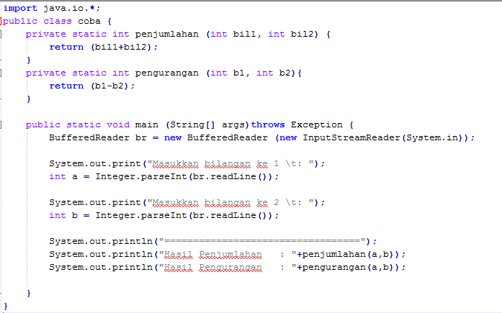

Contoh Function

Slide 4
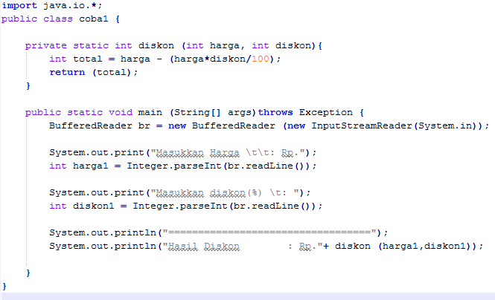
Contoh Function

Slide 5
Soal
Hitunglah volume kerucut dengan menggunakan 2 function !
Function pertama luasalas (jari), function kedua volume (tinggi).
Buatlah inputan untuk tinggi dan jari – jarinya !
Pada function luasalas dipanggil didalam function volume !

